Slide 1
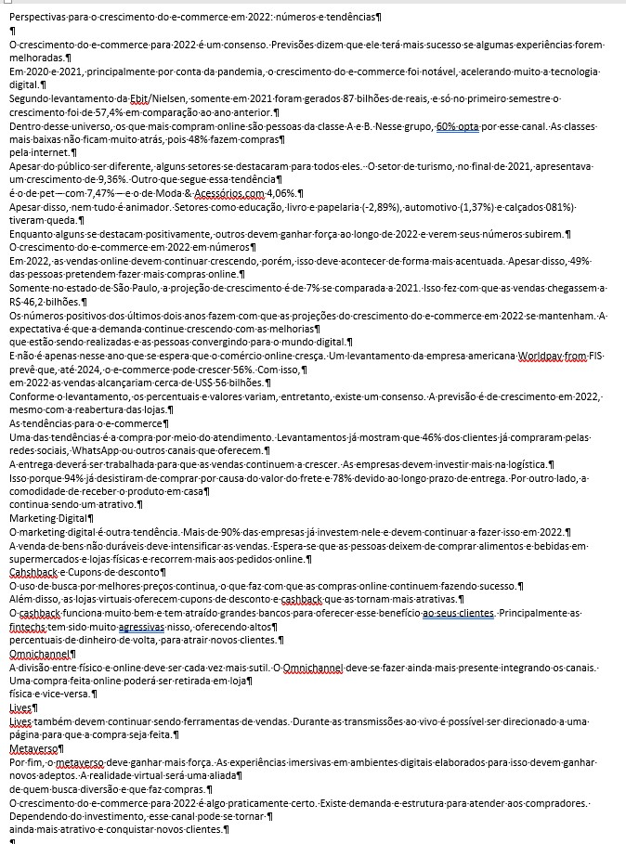














Exercício 1 /Aplicativos / Prof. Eduardo
Recursos Utilizados:
Layout da Página, Formatação de Fonte, Formatação de parágrafo.
Formatação:
Margens: direita 3 cm - esquerda 2 cm - superior 3 cm - inferior 2cm.
Texto: Justificado – fonte Comic Sans MS 12 – cor de sua preferência – espaçamento entre linhas de 1,5 – recuo especial de 2,5. Negritar as palavras: e-comerce, vendas.
Título: Centralizado – Negrito – Itálico – fonte Comic Sans MS 14 – Cor azul
Atividade: Digitar o texto e aplicar as formatações

